Slide 1
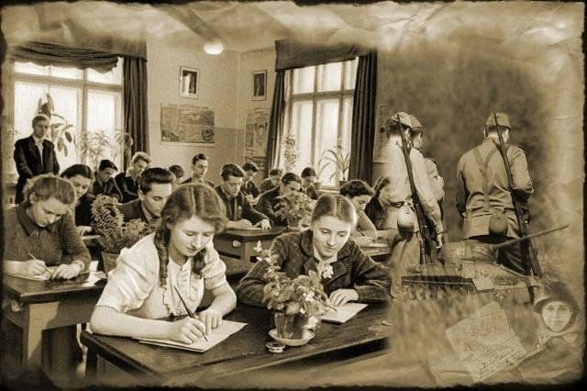
Подвиг учительства
в годы
Великой Отечественной
войны
«Учитель – мирный человек,
Но в сорок первом
Каждым нервом
Он защищал двадцатый век,
Чтоб жили школы в двадцать первом…»

Slide 2
В 2025 году мы празднуем 80-летие победы русского народа в Великой Отечественной войне. Не такой уж внушительный срок для истории, но с каждым годом всё меньше остаётся свидетелей и участников войны и всё дальше новое поколение от той суровой поры. Однако великая память о подвиге предков – одна из немногих вещей, над которыми время оказывается не властно. В нашей стране невозможно найти семью, чей дом бы не затронула беда в 1940-х годах. Горели деревни, вымирали и разрушались города. Пепел, страх и голод были повсюду. Мы часто говорим о тех, кто умирал на передовой, погибал бравым солдатом на фронте, закрывал грудью амбразуру и шел под вражеские пули, отдавая жизнь за товарищей. Но война – это и подвиг тех, кто оставался в тылу. Врачи, рабочие фабрик и, конечно, педагоги. В годы Великой Отечественной многие учебные заведения (от сельских школ до городских университетов) продолжали работать, даже несмотря на то, что фашисты приравнивали их к военным объектам, жгли, взрывали их так же, как музеи, театры, библиотеки – всё, что создавало и хранило национальную культуру. Но, несмотря на все тяготы, в одних людях горел живой огонь желания учиться, а в других – желания учить.

Slide 3
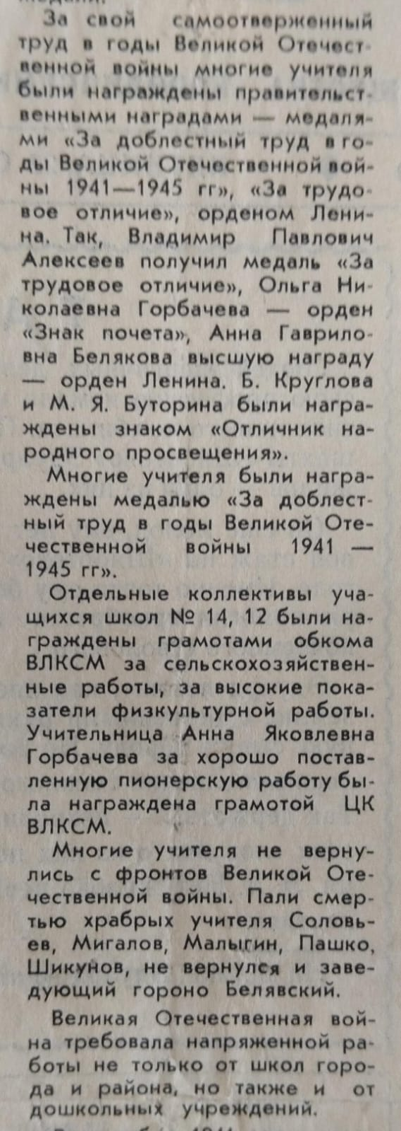
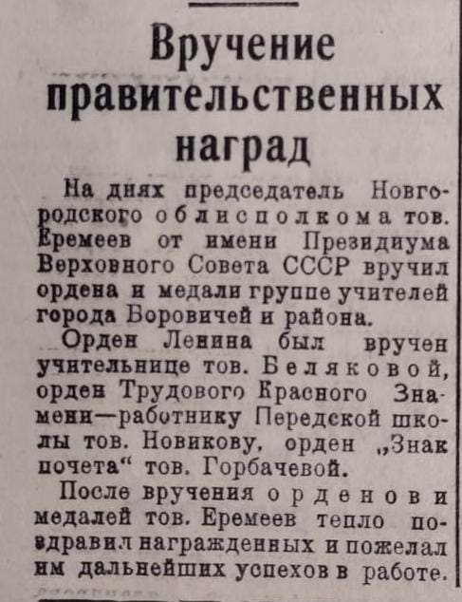
Учебный 1941-1942 год начался в школах города Боровичи в обстановке войны, и перед школьными коллективами была поставлена ответственная задача: принять участие в оборонных работах и помочь в сельскохозяйственных работах пригородным совхозам и колхозам.
Заведовал городским отделом народного образования в то время Александр Викторович Белявский, который сумел организовать школьные коллективы на эту работу.
Многие учителя ушли на фронт, Соловьев, Параничев, Озеров, Кирсанов, Малыгин, Мигалов, Рудников, Шикунов, Корякин, Алсуфьев, директор школы № 12 Пушкарев, учитель математики этой же школы Пашков ушел добровольцем. Ушел и заведующий ГОРОНО Белявский.
В школах учителя давали не только знания, но и прививали любовь к общественному труду, к Родине. Каждый ученик сознавал что своей учебой, трудом он помогает фронту.
Учителя и учащиеся показывали высокие образцы работы. Созданная на ДОКе бригада из учащихся и учителей, под руководством учительницы Евгении Михайловны Петровой, изготовила 300 штук парт.

Slide 4
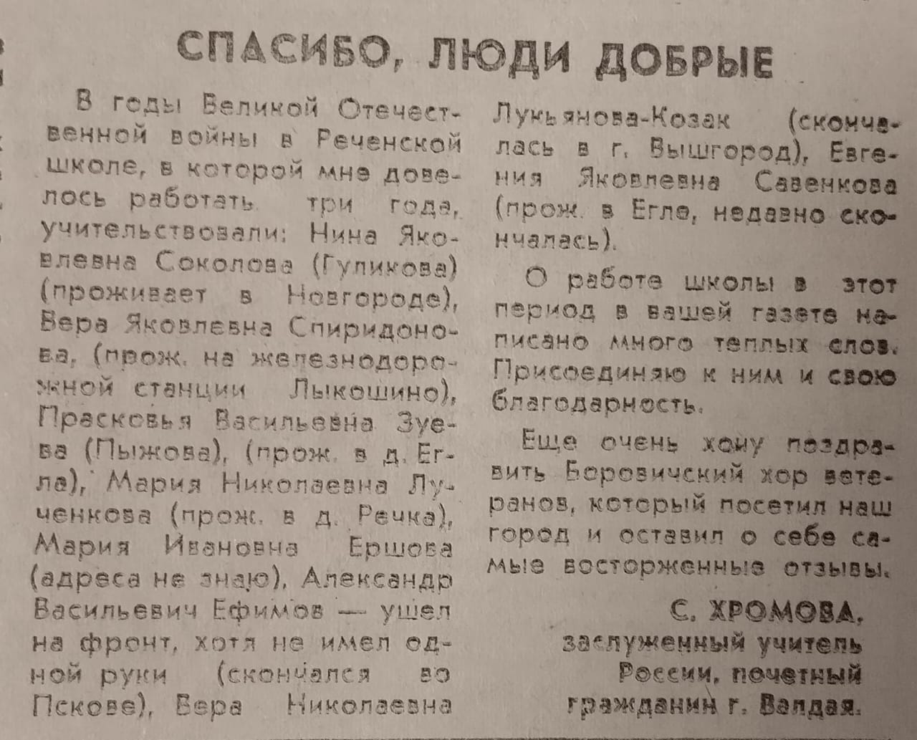

Slide 5
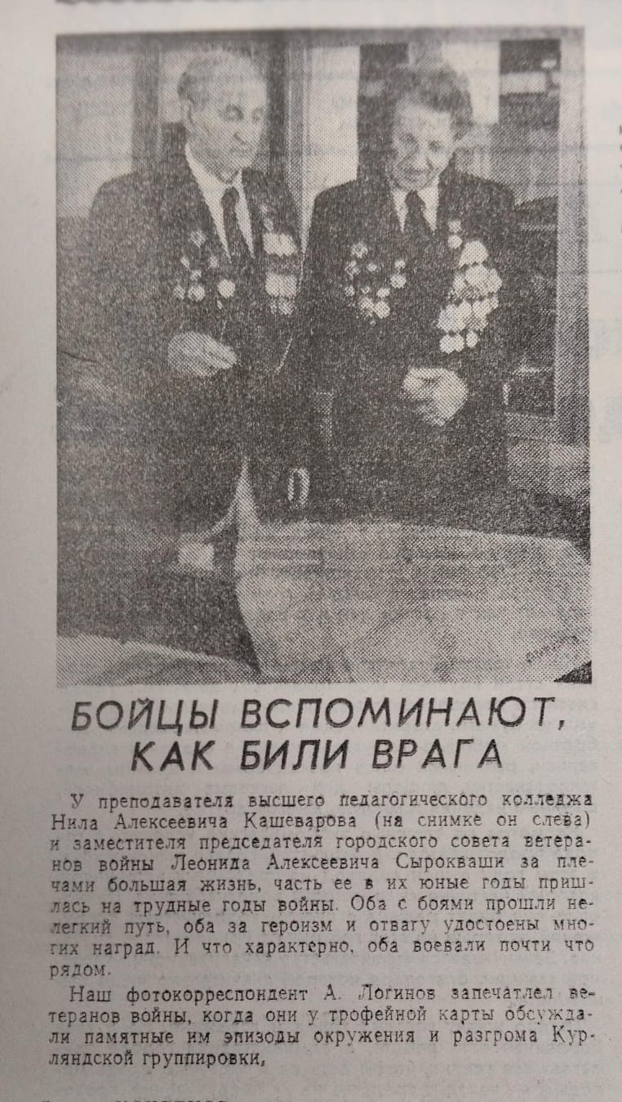
Их подвиг памяти достоин!
И в этот славный юбилей
Пускай идёт победным строем
Бессмертный полк учителей!
М.Г. Пономарёва

